Slide 1
Обнаружение мошенничества с банковскими картами
Токкожина Дильназ

Slide 2
Содержание
Введение: Обнаружение мошенничества с банковскими картами
Описание данных
Формулировка исследовательского вопроса
Подготовка данных: очистка и формировани

Slide 3
Введение: Обнаружение мошенничества с банковскими картами
В эпоху цифровизации банковские карты стали неотъемлемой частью повседневной жизни миллионов людей. Однако, параллельно с этим ростом популярности, возросла и угроза мошенничества, интернет-краж со счетов. Это приводит к серьезным финансовым потерям как для отдельных лиц, так и для банков и финансовых учреждений в целом.
Для эффективной борьбы с мошенничеством необходима разработка высокоточных алгоритмов и моделей, способных автоматически выявлять потенциально мошеннические транзакции. Основной целью представленного набора данных является облегчение этого процесса.

Slide 4
Введение: Обнаружение мошенничества с банковскими картами
На основе собранных статистических данных о транзакциях, представленных в этом наборе, можно разработать и усовершенствовать алгоритмы, обученные распознавать аномалии и выделять те транзакции, которые требуют дополнительной проверки.
Этот набор данных представляет собой важный инструмент в борьбе с финансовыми мошенничествами и способствует созданию более надежной и безопасной среды для пользователей банковских карт.

Slide 5
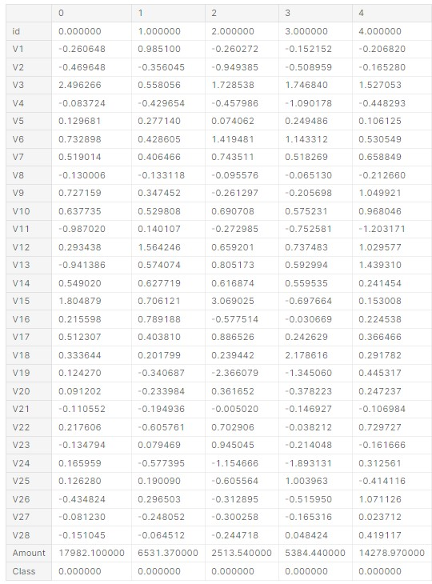
Введение: Обнаружение мошенничества с банковскими картами

Slide 6
Возможные варианты использования
Обнаружение мошенничества с банковскими картами: создать модели машинного обучения для обнаружения и предотвращения мошенничества с банковскими картами путем выявления подозрительных транзакций на основе предоставленных функций.
Анализ категорий торговцев: изучить, как различные категории торговцев связаны с мошенничеством.
Анализ типов транзакций: проанализировать, являются ли определенные типы транзакций более подверженными мошенничеству, чем другие.

Slide 7
Описание данных
Этот набор данных включает транзакции по банковским картам, совершенные владельцами карт в течение 2023 года. Имея более 550 000 анонимных записей, он служит ценным ресурсом для разработки алгоритмов и моделей обнаружения мошенничества. Набор данных включает в себя различные анонимизированные атрибуты транзакции, такие как время, местоположение, категория продавца и тип транзакции. Каждая транзакция помечается как мошенническая (1) или немошенническая (0), что делает ее идеальным набором данных для обучения и оценки систем обнаружения мошенничества.

Slide 8
Описание данных
id: уникальный идентификатор для каждой транзакции.
V1–V28: анонимизированные функции, представляющие различные атрибуты транзакции (например, время, местоположение и т. д.).
Amount: Сумма транзакции
Class: двоичная метка, указывающая, является ли транзакция мошеннической (1) или нет (0).

Slide 9
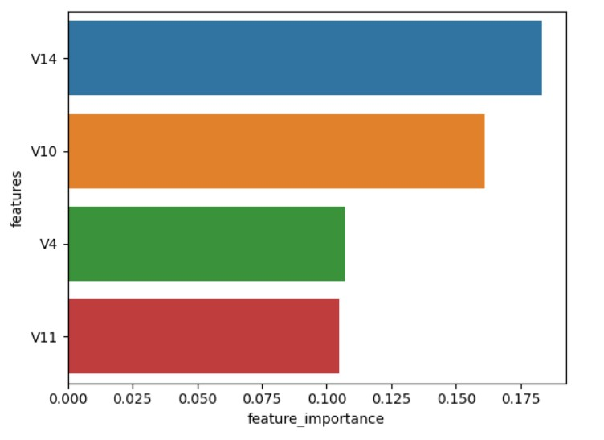
Описание данных

Slide 10
Цель
Этот набор данных представляет собой уникальный и ценный ресурс в ряду аналитических исследований и разработок. Вот несколько причин, почему он заслуживает особого внимания:
Реалистичные данные: Набор включает в себя транзакции, совершенные реальными пользователями карт в течение текущего года. Это обеспечивает высокую степень релевантности и актуальности данных для современных финансовых условий.
Разнообразие атрибутов: В наборе данных представлены различные анонимизированные атрибуты транзакций, такие как время, местоположение, категория продавца и тип транзакции. Это позволяет исследователям анализировать широкий спектр факторов, влияющих на вероятность мошенничества.

Slide 11
Цель
Большой объем данных: Свыше 550 000 анонимных записей гарантируют достаточный объем данных для разработки и проверки разносторонних моделей и алгоритмов обнаружения мошенничества.
Явное разделение классов: Каждая транзакция помечена как мошенническая (1) или немошенническая (0), что обеспечивает явную разметку классов. Это делает набор данных идеальным для задач бинарной классификации и оценки эффективности моделей обнаружения мошенничества

Slide 12
Цель
Социальная значимость: Эффективное обнаружение мошеннических транзакций имеет огромное значение для защиты финансовых интересов как отдельных лиц, так и банков и финансовых учреждений в целом. Путем использования этого набора данных исследователи вносят вклад в повышение безопасности финансовых операций.
Потенциал для инноваций: Разработка алгоритмов и моделей, способных эффективно выявлять мошеннические транзакции, открывает двери для создания более надежных и безопасных финансовых систем в будущем.

Slide 13
Формулировка исследовательского вопроса
Эти вопросы могут помочь нам глубже понять характеристики данных и разработать более эффективные модели для обнаружения мошенничества с банковскими картами.
Какие атрибуты транзакций оказывают наибольшее влияние на вероятность мошенничества с банковскими картами в представленном наборе данных?
Какова частота совершения мошеннических транзакций среди всех транзакций в наборе данных, и как она меняется в зависимости от времени и категории продавца?

Slide 14
Формулировка исследовательского вопроса
Существует ли явные временные или местоположенные паттерны, связанные с мошенническими транзакциями с банковскими картами в течение 2023 года?
Какие характеристики мошеннических транзакций существенно отличаются от немошеннических?
Можно ли выделить подгруппы держателей банковских карт, у которых вероятность мошенничества выше средней?

Slide 15
Заключение
В целом, данный набор данных представляет собой полезный ресурс для исследователей и специалистов в области финансовой аналитики и кибербезопасности, ориентированных на разработку высокоэффективных систем обнаружения мошенничества с банковскими картами.
Ссылка на набор данных

